Slide 1

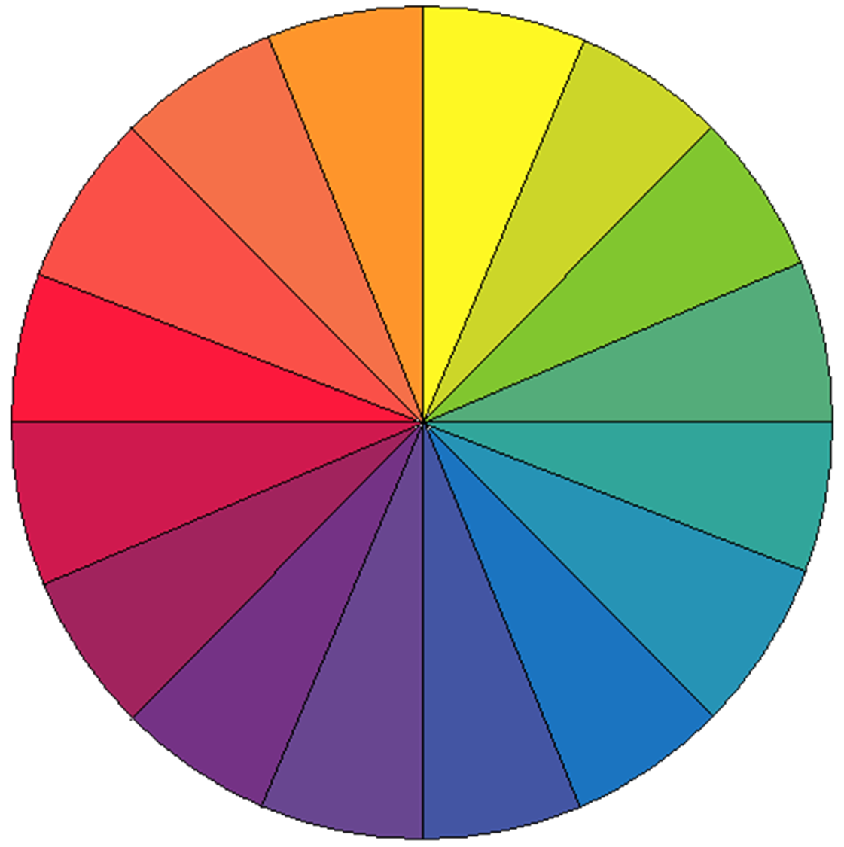
KOLESO
ŠŤASTIA
100
50
50
40
Opakovanie
200
100
70
50
KLIK
ŠTART
150
70
100
60
50
200
40
20

Slide 2

Kliknutím na:
roztočíš koleso
ŠTART
zobrazíš otázku
KLIK
zobrazíš odpoveď
a počet bodov

Slide 3
Hľúzkové baktérie
10
30
5
40
A: žijú na koreňoch púpavy a fixujú vzdušný kyslík
1
20
1
KLIK
5
5
B: žijú na koreňoch ďateliny a fixujú vzdušný dusík
10
ŠTART
30
10
C:žijú na koreňoch púpavy a fixujú vzdušný dusík
10
20
2
20
10
5
10

Slide 4
Pravdou o mikroorganizmoch je, že:
10
30
5
40
A: sú väčšie ako 0,1 mm
1
20
1
KLIK
5
5
B: sú neviditeľné
ŠTART
2
30
10
C: sú viditeľné mikroskopom
5
10
20
20
10
5
10

Slide 5
Samec tura domáceho sa volá:
10
30
5
40
A: cap
1
20
1
KLIK
5
5
B: baran
2
ŠTART
30
10
C: býk
10
10
20
20
10
5
10

Slide 6
Šišky visia z konárika smerom dole:
10
30
5
40
A: smreku
30
20
1
KLIK
5
5
B: jedli
1
ŠTART
30
10
C: aj jedli aj smreku
2
10
20
20
10
5
10

Slide 7
Kvasinky kvasia =fermentujú cukor na:
10
30
5
40
A: alkohol a kyslík
1
20
1
KLIK
5
5
ŠTART
B: alkohol a oxid uhličitý
10
30
10
C: alkohol a vodu
20
10
2
20
10
5
10

Slide 8
Plod hrušky nazývame:
10
30
5
40
A: bobuľa
1
20
1
KLIK
5
5
B: malvica
ŠTART
20
30
10
C: kôstkovica
20
10
2
20
10
5
10

Slide 9
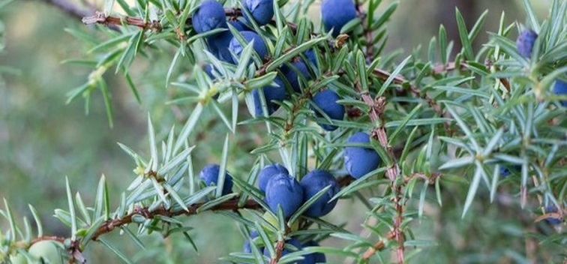
Na obrázku je vetvička
kríka s názvom:
10
30
5
40
A: trnka
2
20
1
KLIK
5
5
ŠTART
B: slivka
1
30
10
20
C: borievka
10
30
20
10
5
10

Slide 10
Studené potoky s vysokým obsahom kyslíka obľubujú:
10
30
5
40
A: pstruhy
5
20
1
KLIK
5
5
ŠTART
B: kapre
2
30
10
20
C: veľryby
10
-1
20
10
5
10

Slide 11
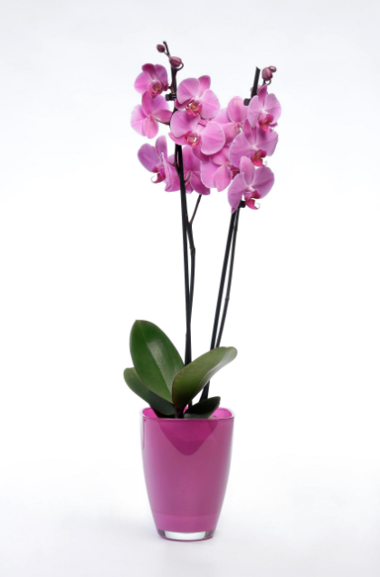
Na obrázku je:
10
30
5
40
A: muškát
1
20
1
KLIK
5
5
ŠTART
B: orchidea
20
30
10
20
C: hyacint
10
-2
20
10
5
10

Slide 12
Jahňa je mláďa:
10
30
5
40
A: ovce domácej
10
20
1
KLIK
5
5
B: kozy domácej
2
ŠTART
30
10
C: svine domácej
1
10
20
20
10
5
10

Slide 13
Doplňte živočícha z príslovia:
Keď umrie posledná _______, ľudstvu ostávajú posledné 4 roky života.
10
30
5
40
A: včela
10
20
1
KLIK
5
5
B: osa
-2
ŠTART
30
10
C: mačka
-5
10
20
20
10
5
10

Slide 14
Spočítaj si body ☺ a
šup späť na ZOOM

